Slide 1
TUTORIAL PARA O SISTEMA DE GERENCIAMENTO DE PACIENTES

Slide 2
TELA DE LOGIN DO SISTEMA

Slide 3
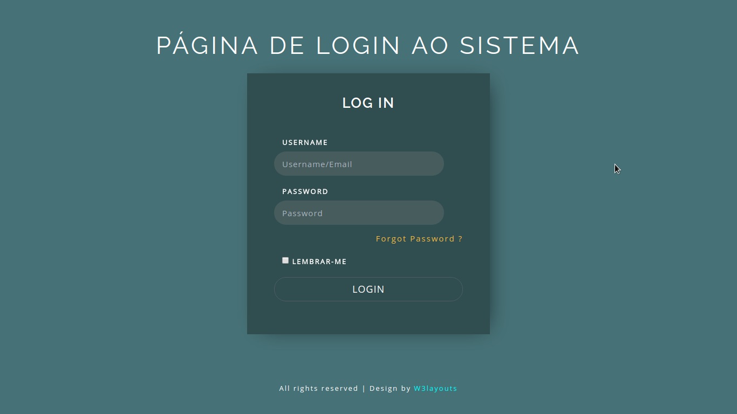

Slide 4
TELA INICIAL DO SISTEMA
Essa tela inicial contempla todas as principais funcionalidades do sistema sendo que apenas o administrador terá acesso à todas funcionalidades

Slide 5
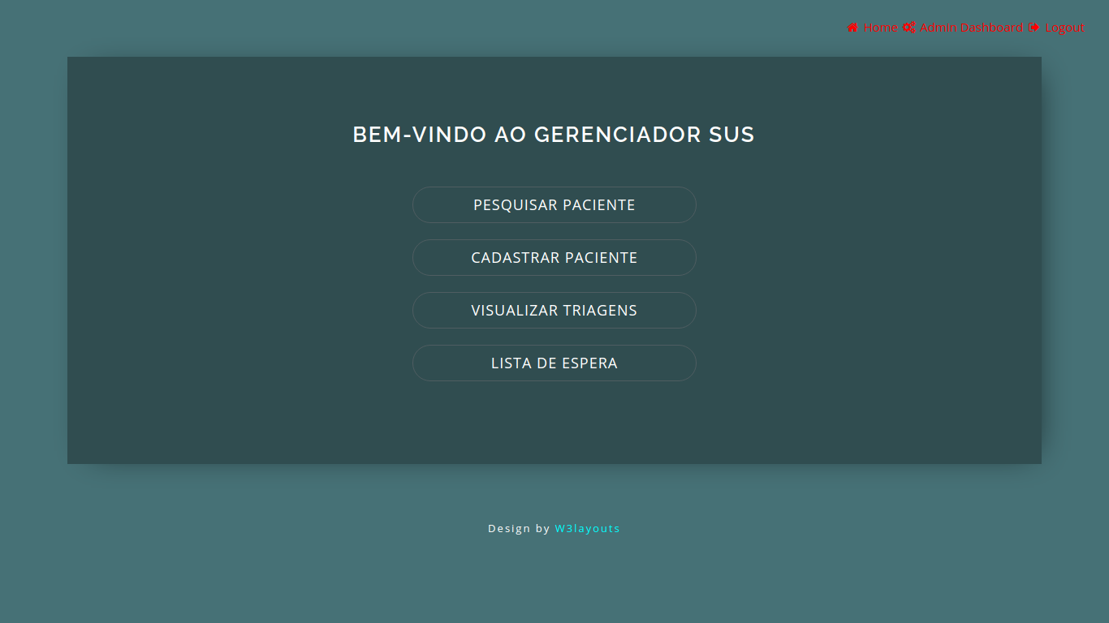

Slide 7
PESQUISAR PACIENTE
Aqui o recepcionista poderá consultar se o paciente já é cadastrado no sistema, optando pelo seu nome ou o número do CNS

Slide 8
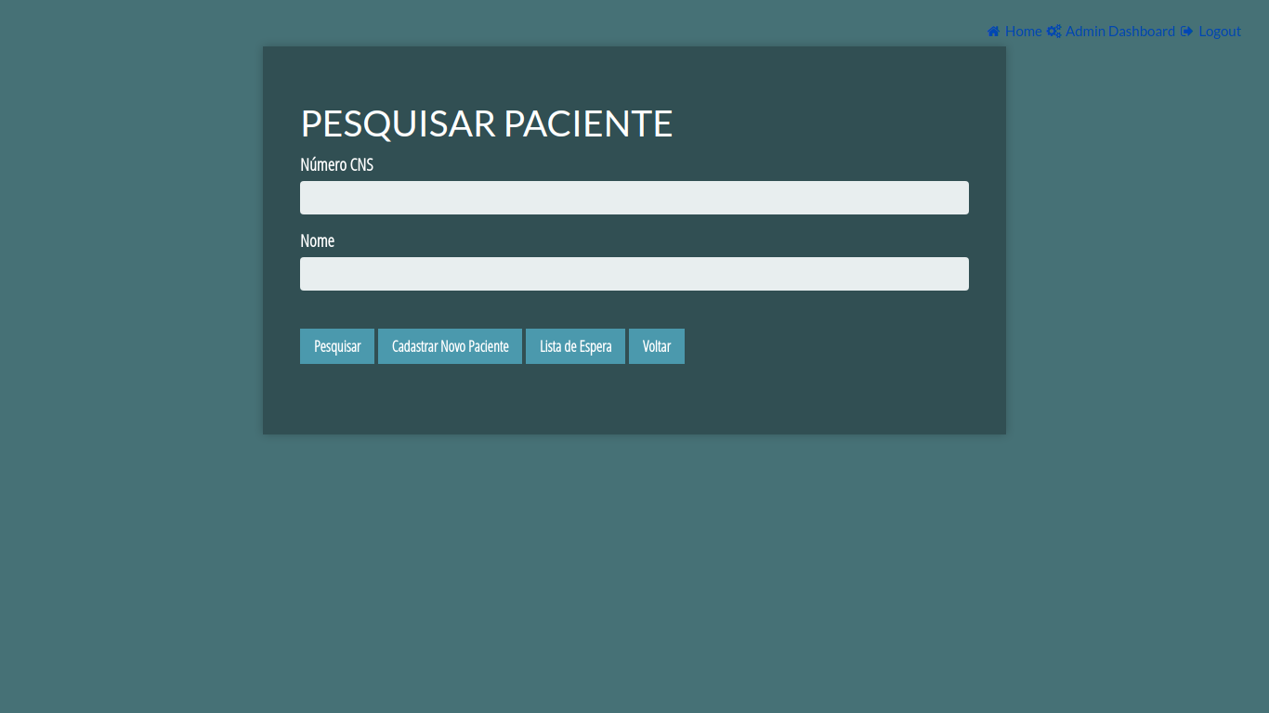

Slide 9
CADASTRAR NOVO PACIENTE PACIENTE
Se o paciente não for cadastrado, então será feito o cadastro do mesmo

Slide 11
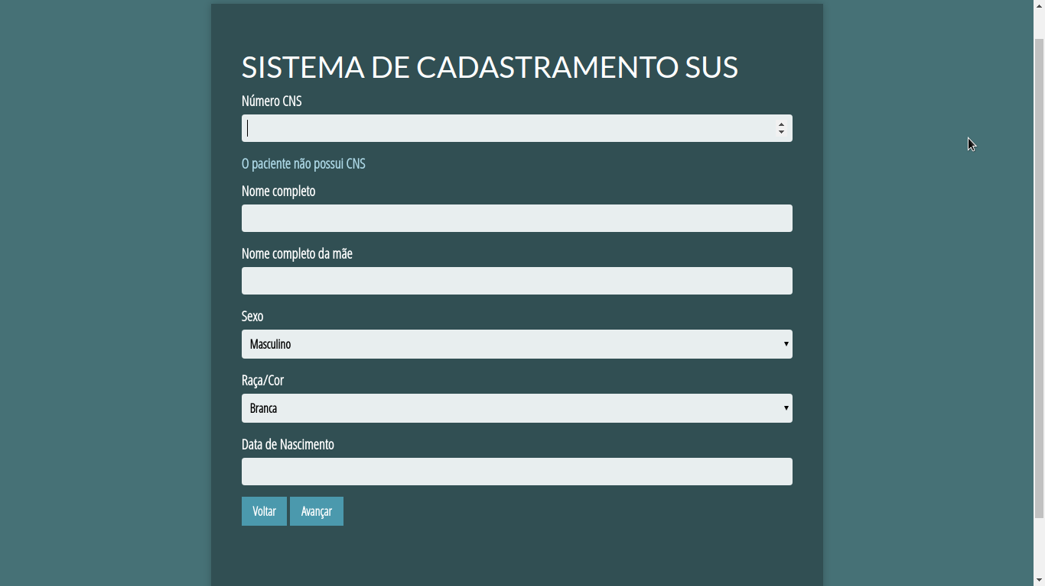

Slide 12
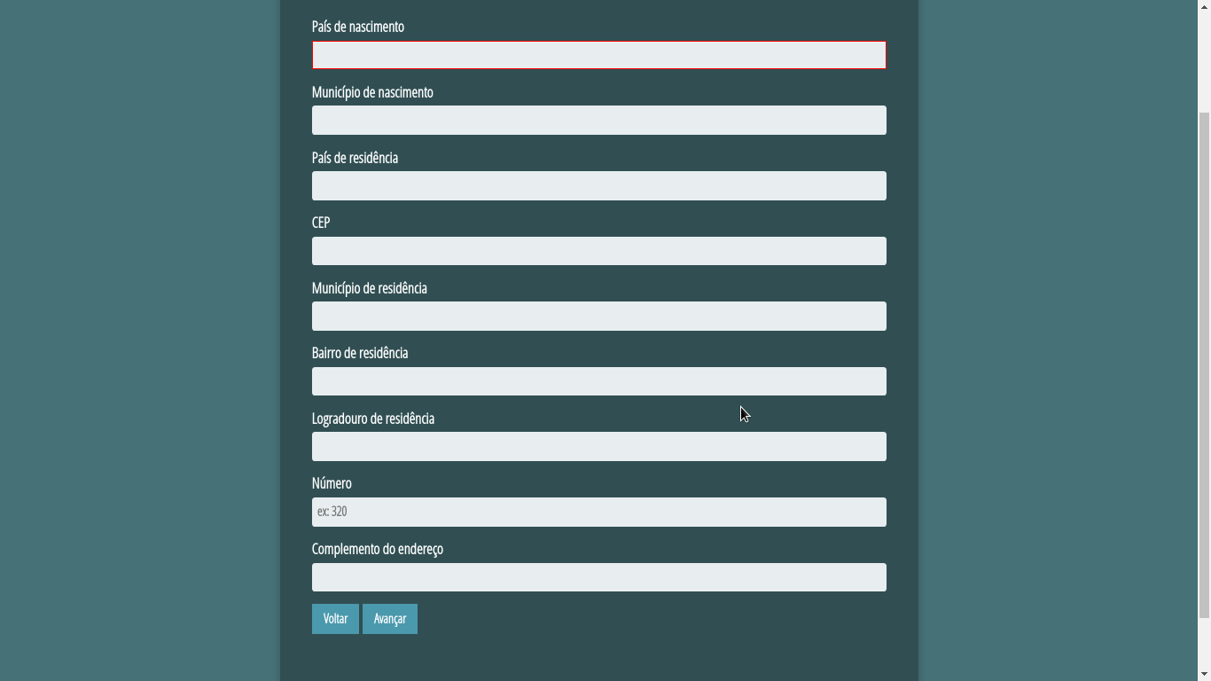

Slide 13
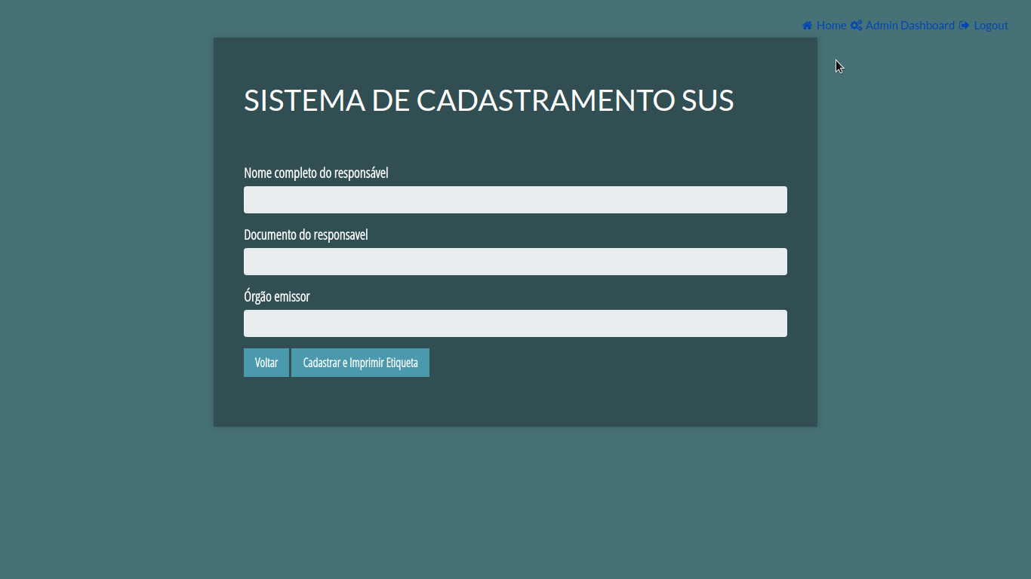

Slide 14
CADASTRAMENTO
Após preencher os dados do paciente, a última página de cadastramento em - NOME COMPLETO DO RESPONSÁVEL – será preenchido com o próprio nome do paciente se for maior de idade, caso contrário o responsável do menor.

Slide 15
CADASTRO CONCLUÍDO
Ao cliclar em “CADASTRAR E GERAR ETIQUETA” o sistema emitirá um alerta de cadastro concluído com sucesso e o paciente estará na lista de espera automaticamente (tópico explicado mais a frente) e perguntará se deseja imprimir a etiqueta do paciente para a espera do atendimento

Slide 16
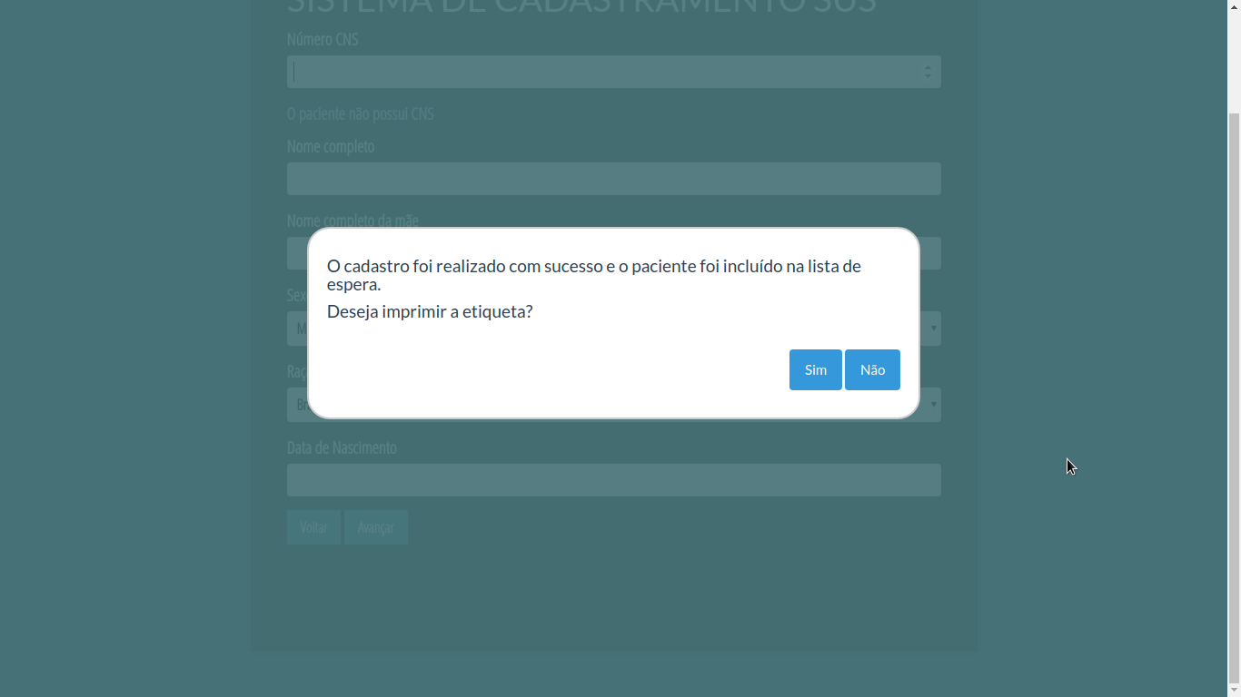

Slide 17
PAGINAL INICIAL
Outra maneira de fazer o cadastro do paciente é diretamente pela página inicial

Slide 19
LISTA DE ESPERA
Lista de espera é uma lista onde estará listada todos os pacientes esperando para passar pela triagem

Slide 20
LISTA DE ESPERA
O acesso pode ser tanto pelo “PESQUISAR PACIENTE” ou em “LISTA DE ESPERA” na páginal inicial.

Slide 23
LISTA DE ESPERA
Uma lista filtrada por ordem de chegada dos pacientes esperando passar pela triagem

Slide 24
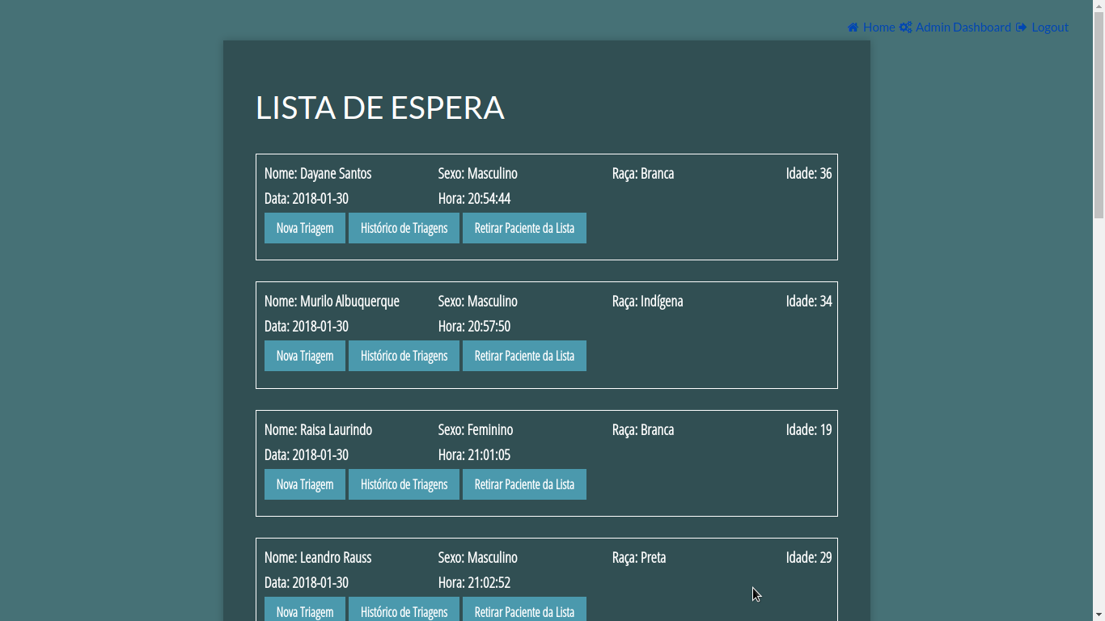

Slide 26
TRIAGEM
Em “NOVA TRIAGEM” o enfermeiro fará a triagem do paciente e logo em seguida clicando em “REGISTRAR TRIAGEM”

Slide 27
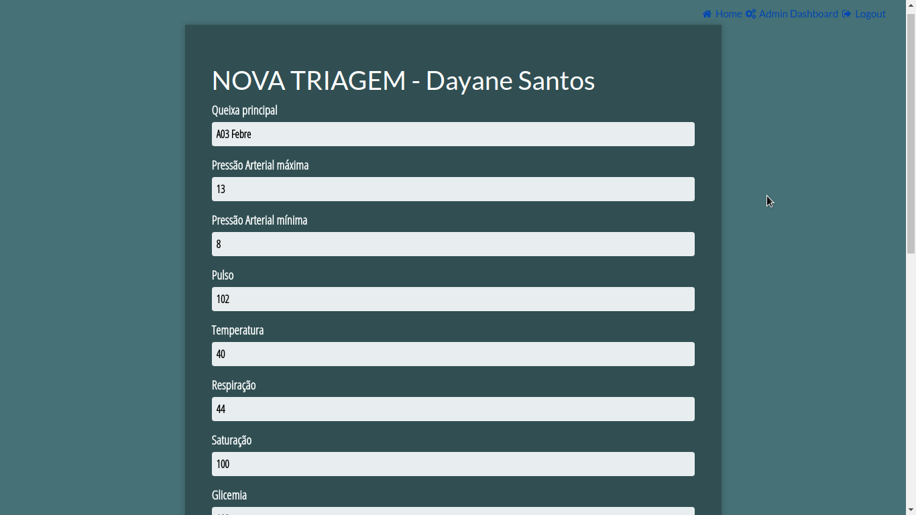

Slide 28
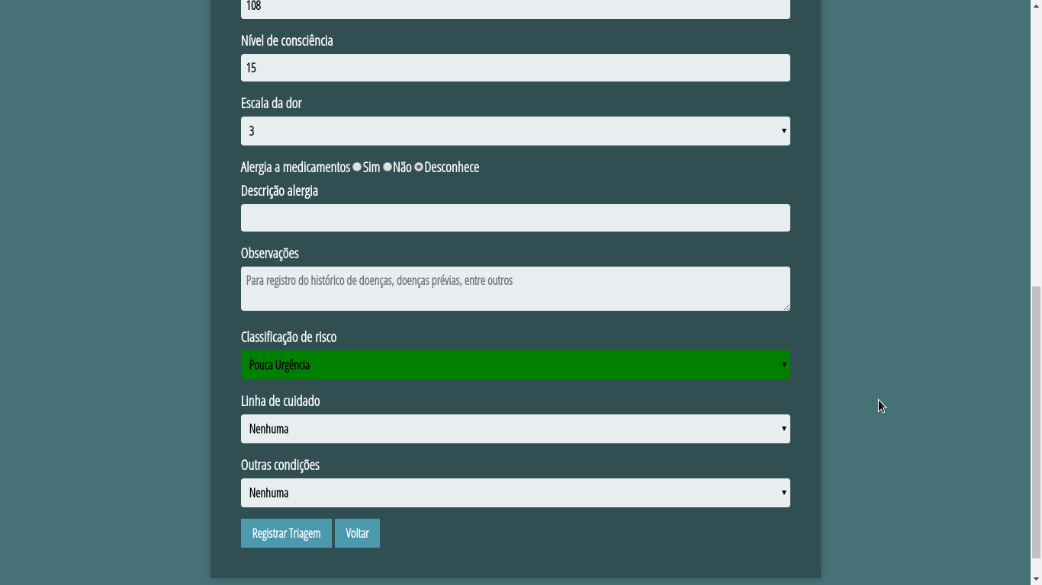

Slide 29
TRIAGEM
Após terminada a triagem o enfermeiro terá a opção de imprimir a triagem para encaminhar ao médico.

Slide 30
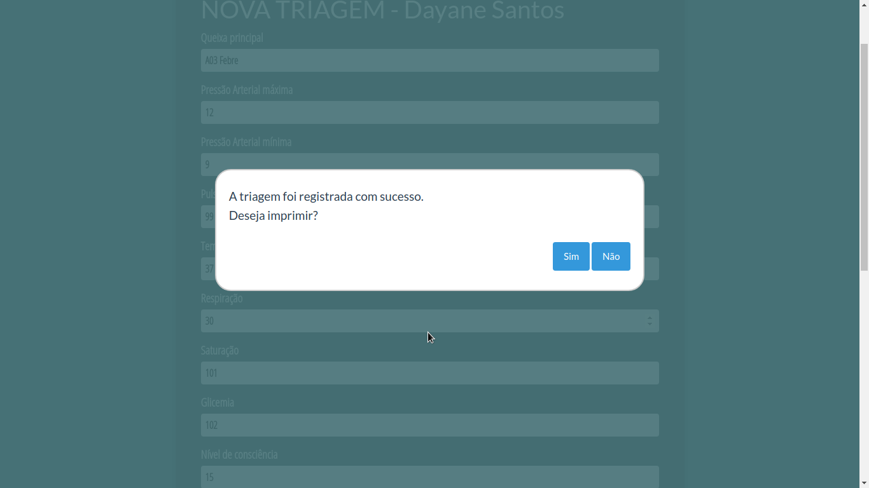
LISTA DE ESPERA

Slide 31
TRIAGENS DO DIA
Após passar pela triagem o paciente sai da lista de espera e vai para triagens do dia

Slide 32
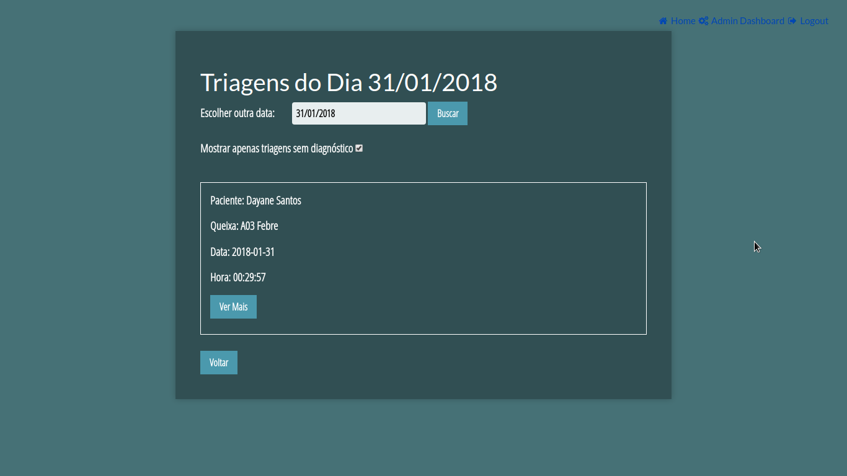
LISTA DE ESPERA

Slide 33
TRIAGENS DO DIA
Em triagens do dia, cabe ao outorgante preencher com os dados do diagnóstico dado pelo médico todos os pacientes

Slide 34
LISTA DE ESPERA

Slide 35
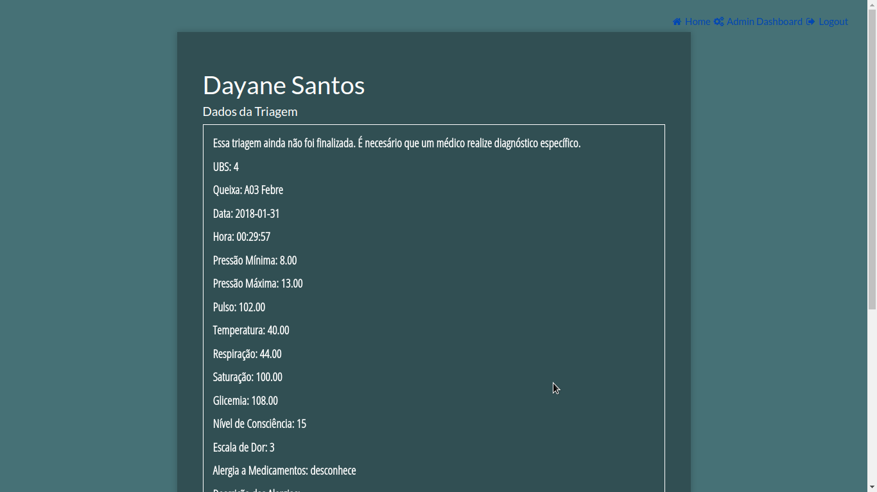
LISTA DE ESPERA

Slide 36
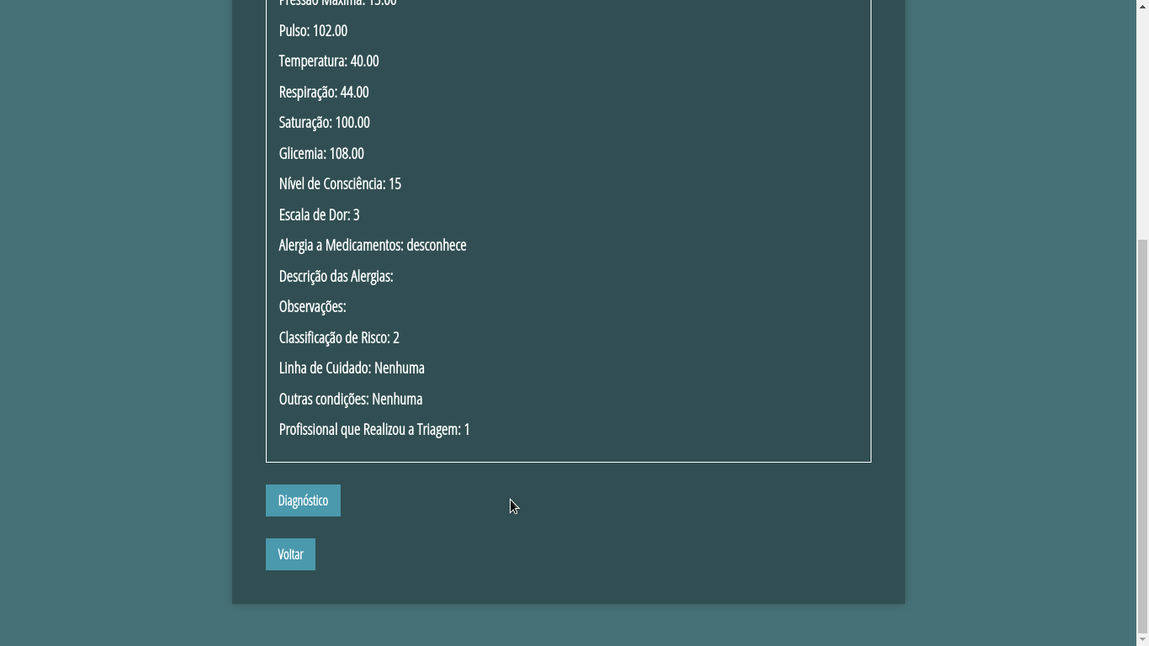
LISTA DE ESPERA

Slide 37
LISTA DE ESPERA

Slide 38
TRIAGENS DO DIA
Antes de iniciar o preenchimento do diagnóstico o outorgante terá acesso às informações da triagem e depois basta clicar em “DIAGNÓSTICO”

Slide 39
LISTA DE ESPERA

Slide 40
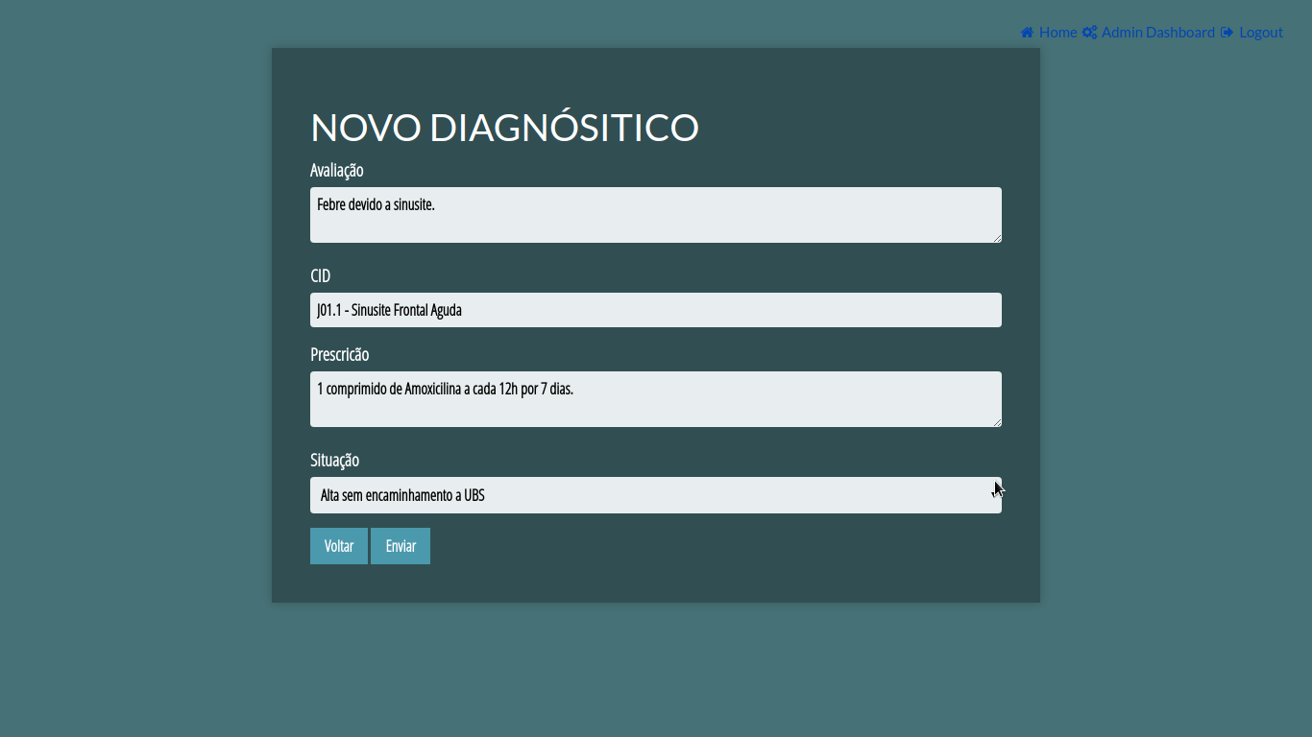
LISTA DE ESPERA

Slide 41
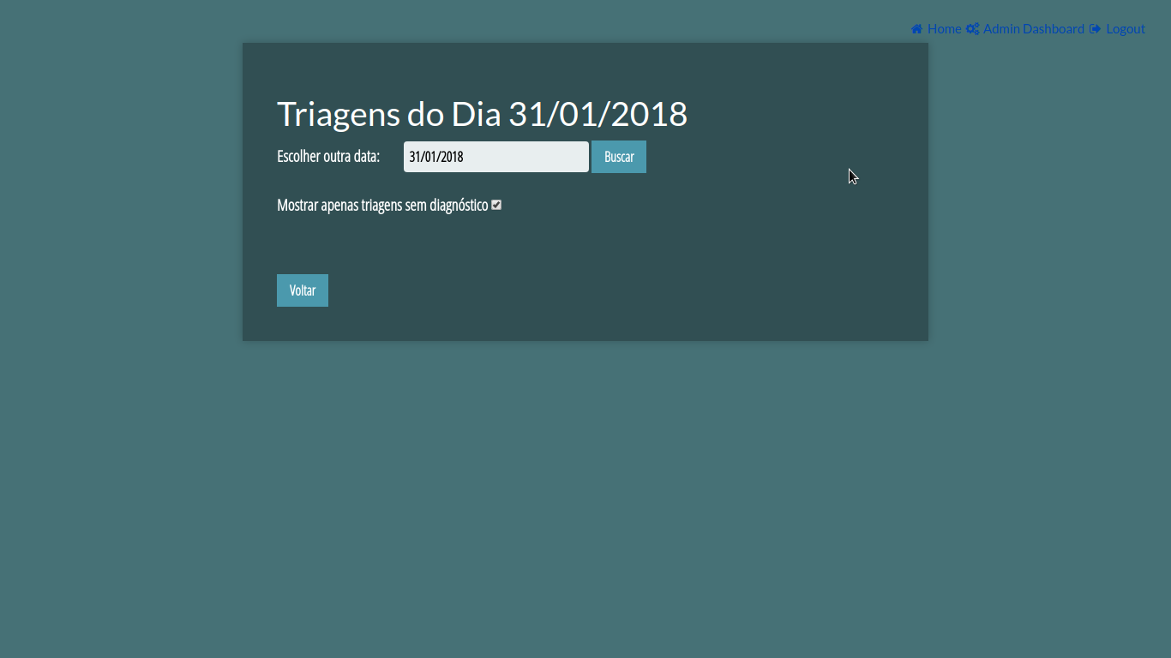
LISTA DE ESPERA

Slide 42
LISTA DE ESPERA

